Slide 1
Реактивное программирование и виртуальные потоки
Хватов Сергей
04.12.2024

Slide 2
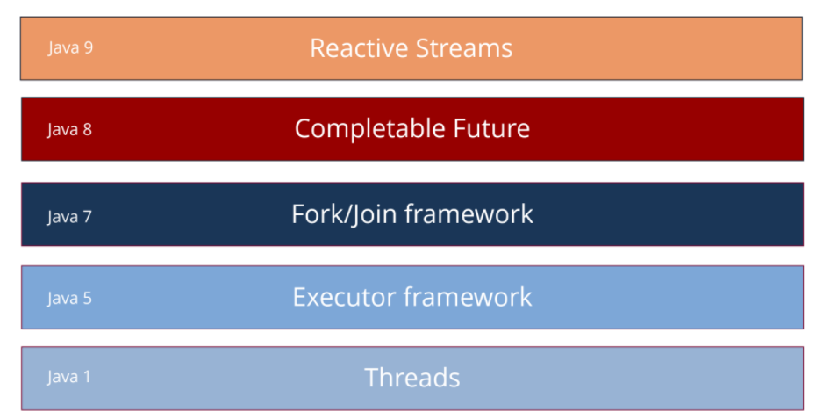
Что нас ждет на ближайших семинарах?
Java 19 Green Threads & Project Loom
Сегодня!
Ход развития наших познаний в области многопоточности с каждым последующим семинаром
12-ый семинар
11-ый семинар

Slide 3
Что нас ждет сегодня?
Сегодня мы с вами:
обсудим, что такое реактивное программирование – как оно связано с асинхронным, каковы его основные концепции, преимущества и недостатки
поговорим про “будущее” многопоточности в Java, а также посмотрим, как это “будущее” уже достаточно давно реализовано в других языках программирования

Slide 4


Реактивное программирование

Slide 5
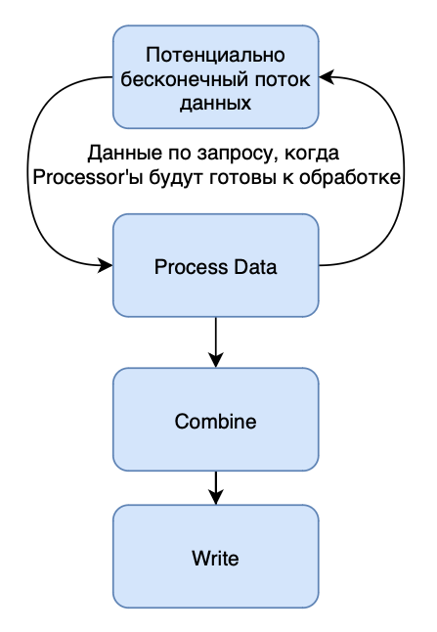
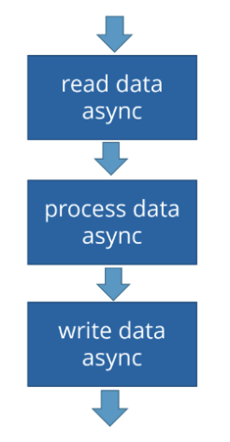
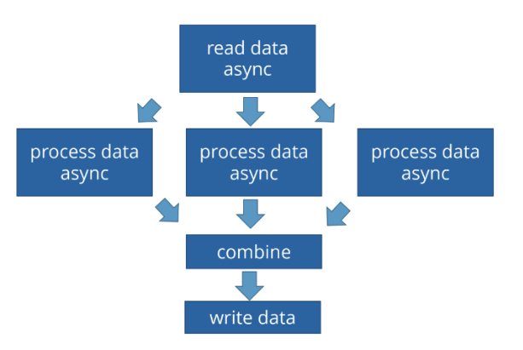
“Реактивная” многопоточность
Future (Java 5)
CompletableFuture (Java 8)
Reactive Streams
Реактивное программирование – это
подмножество асинхронного программирования!
Notes:
Пример пустого слайда
(используется если не один пример не подходит для внутренних страниц)

Slide 6





Библиотеки и фреймворки
Project Reactor – фреймворк, о котором сегодня пойдет речь
Другие наиболее часто используемые
библиотеки и фреймворки
Notes:
Пример пустого слайда
(используется если не один пример не подходит для внутренних страниц)

Slide 7
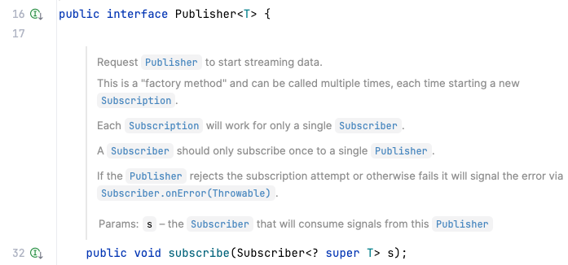
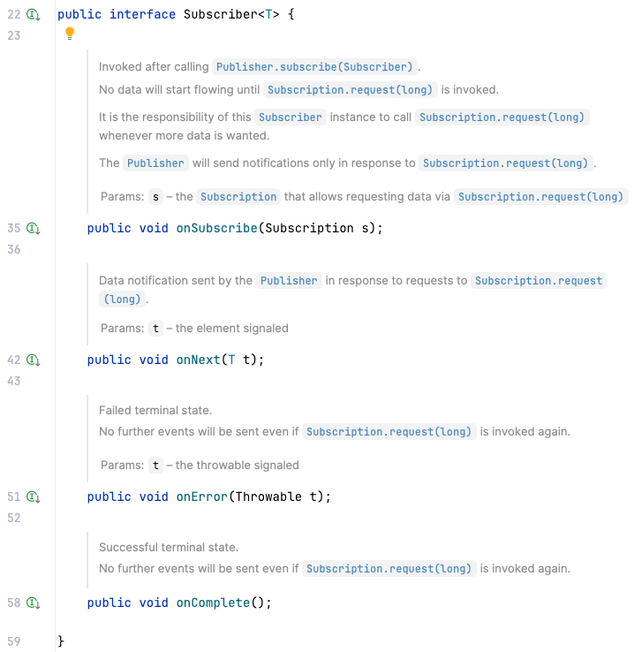
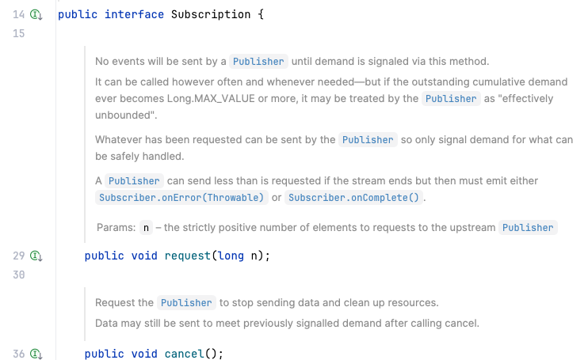
Reactive Streams
Notes:
Пример пустого слайда
(используется если не один пример не подходит для внутренних страниц)

Slide 8
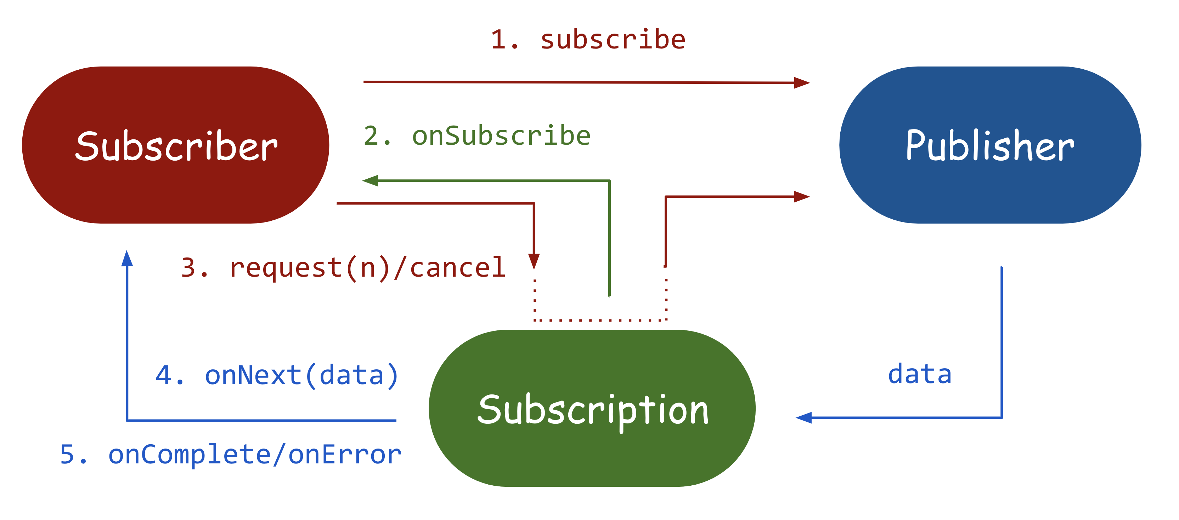
Reactive Streams Flow
Notes:
Пример пустого слайда
(используется если не один пример не подходит для внутренних страниц)

Slide 9
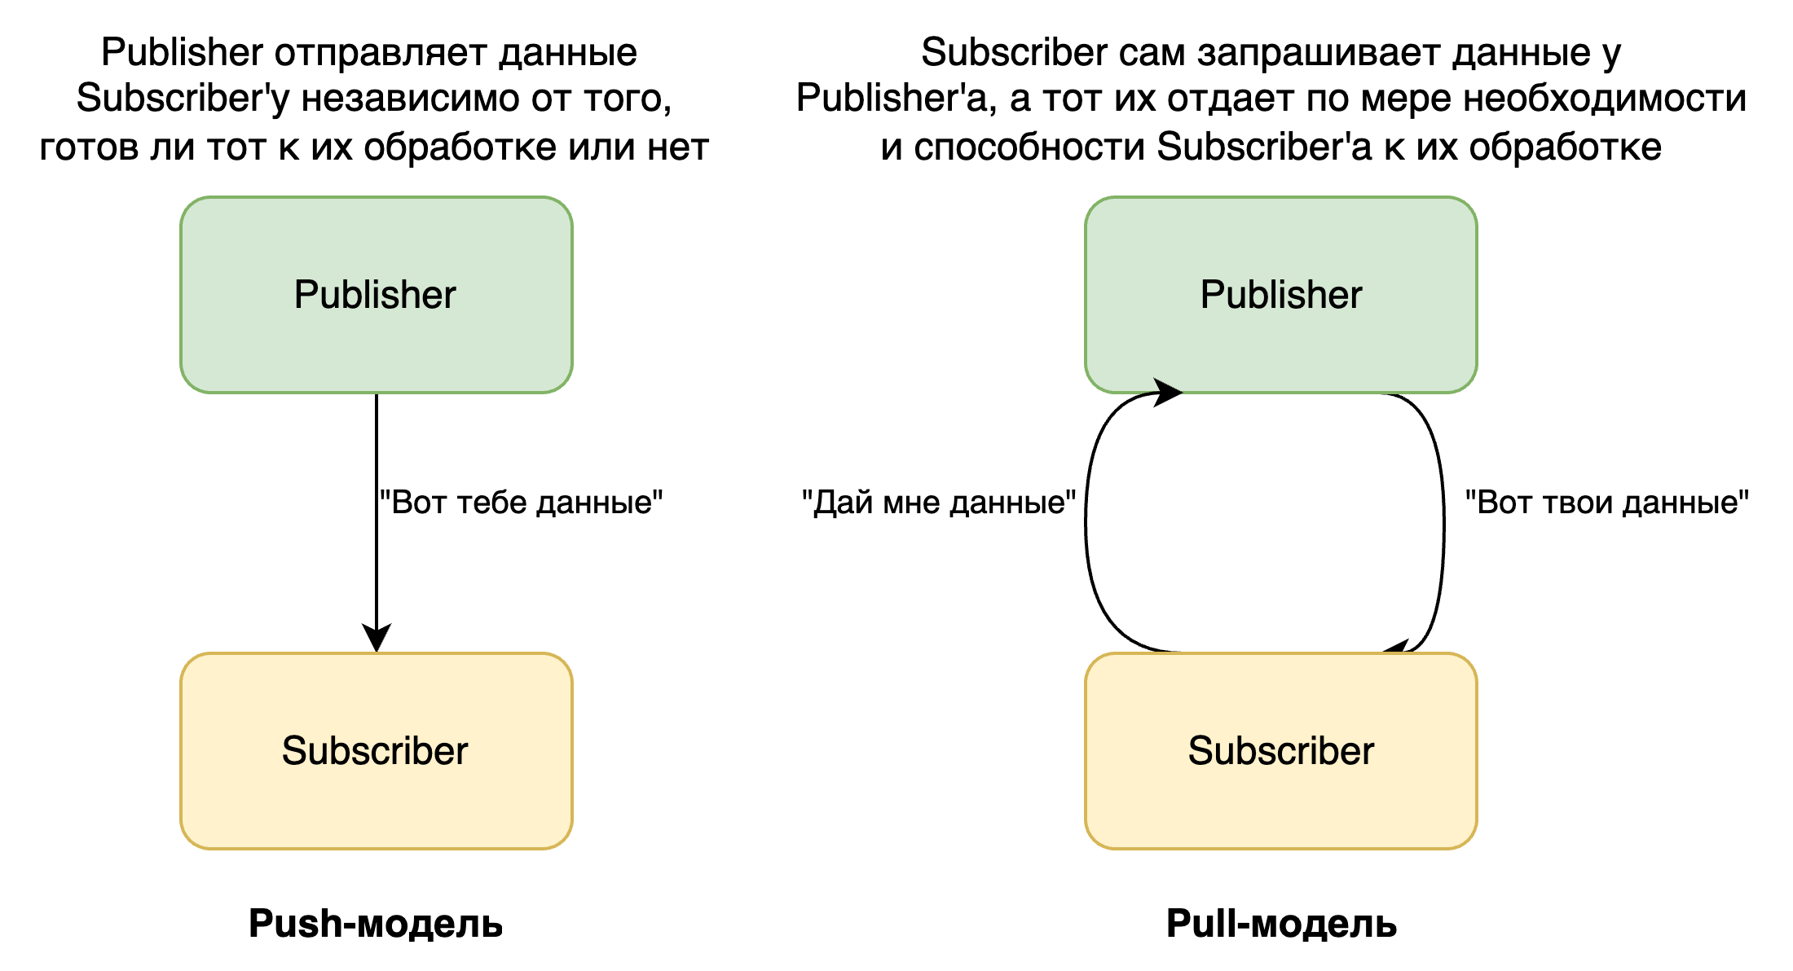
Модели пропагирования данных
К какой модели относятся реактивные,
а к какой классические стримы?
Notes:
Пример пустого слайда
(используется если не один пример не подходит для внутренних страниц)

Slide 10
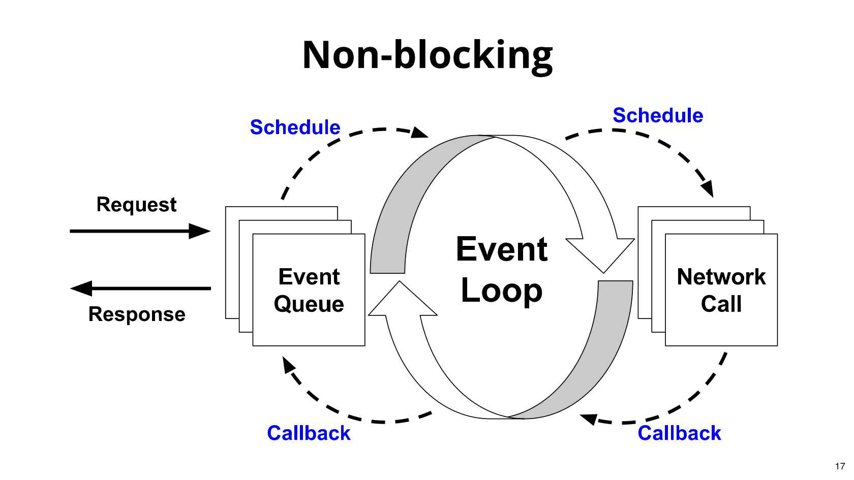
Reactor Pattern
Какие реализации данного шаблона вы знаете?
Notes:
Пример пустого слайда
(используется если не один пример не подходит для внутренних страниц)

Slide 11
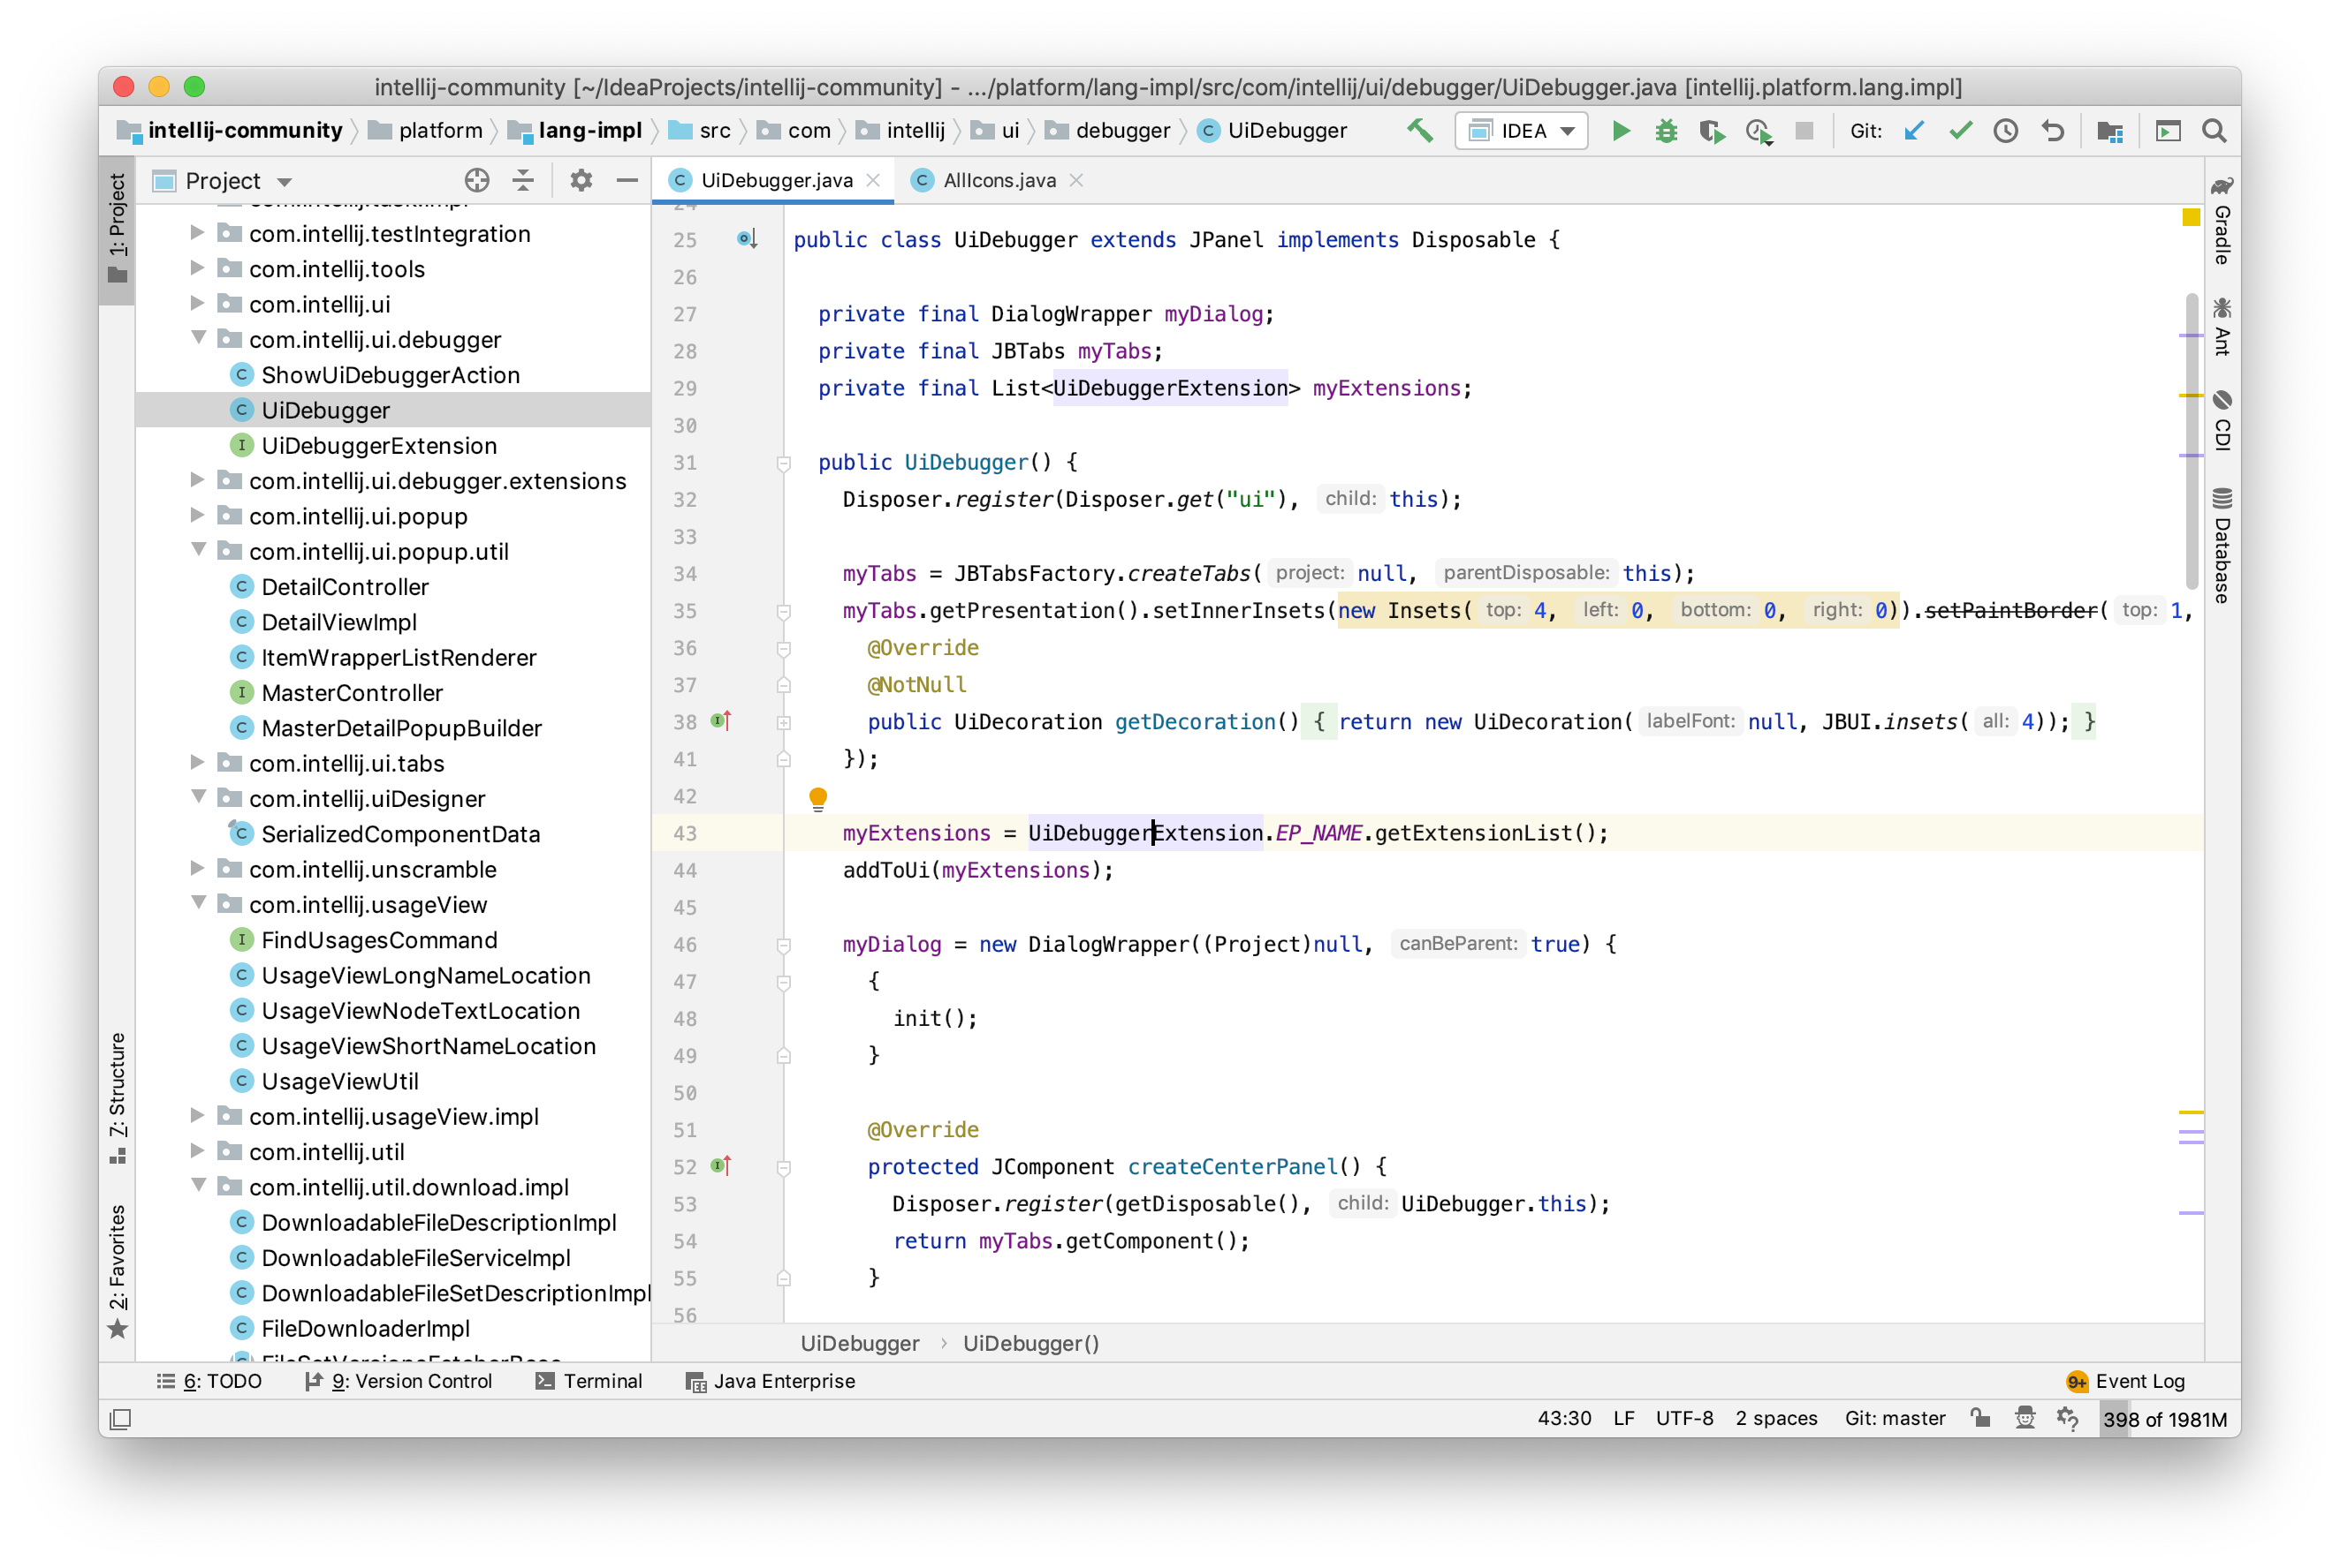
Примеры работы с Project Reactor
Обратимся к исходному коду…
Notes:
Пример пустого слайда
(используется если не один пример не подходит для внутренних страниц)

Slide 12
“Будущее” многопоточности в Java
Notes:
Слайд разделитель тем с фирменымм цветом и лого
Если необходимо поставить лого суббренда обратитесь к k.yashkina

Slide 13

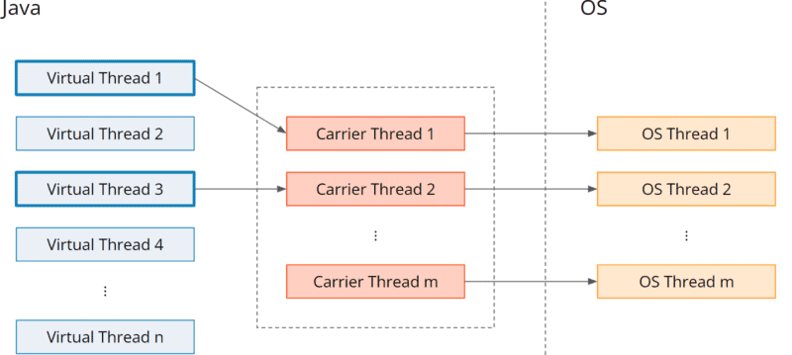
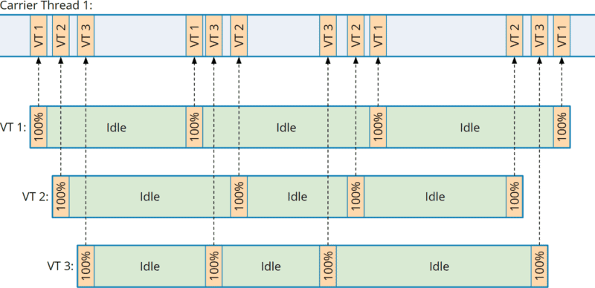
Project Loom и виртуальные потоки
Взаимодействие виртуальных и реальных потоков
Модель потоков в Project Loom
Notes:
Пример пустого слайда
(используется если не один пример не подходит для внутренних страниц)

Slide 14
Примеры работы с виртуальными потоками…
Обратимся к исходному коду…
Notes:
Пример пустого слайда
(используется если не один пример не подходит для внутренних страниц)

Slide 15

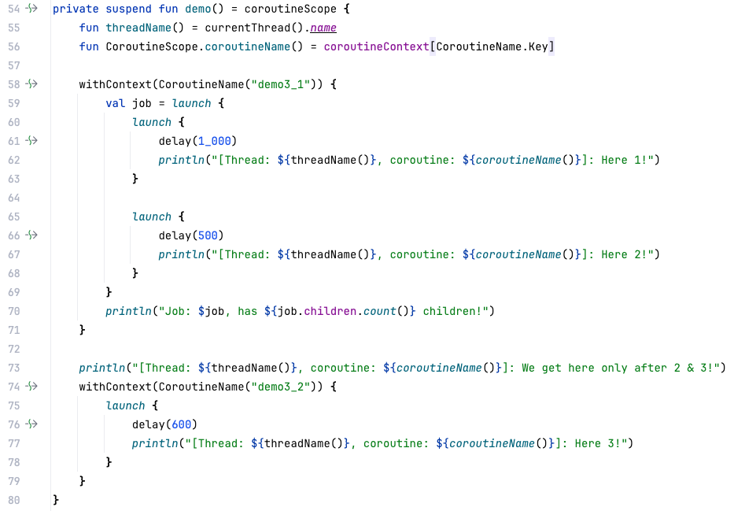
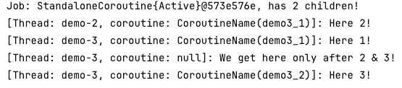
Kotlin Coroutines
Notes:
Пример пустого слайда
(используется если не один пример не подходит для внутренних страниц)

Slide 16
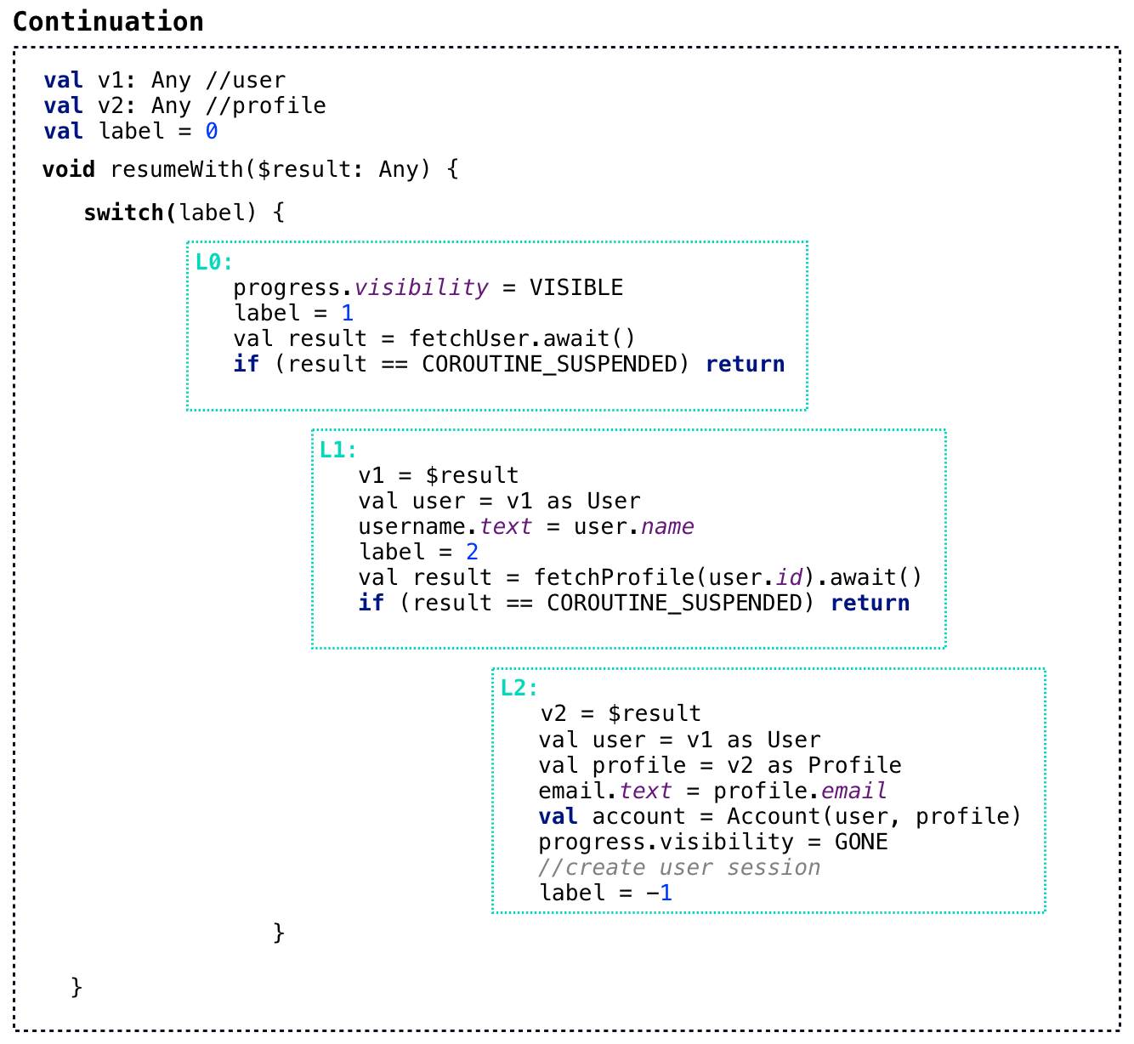
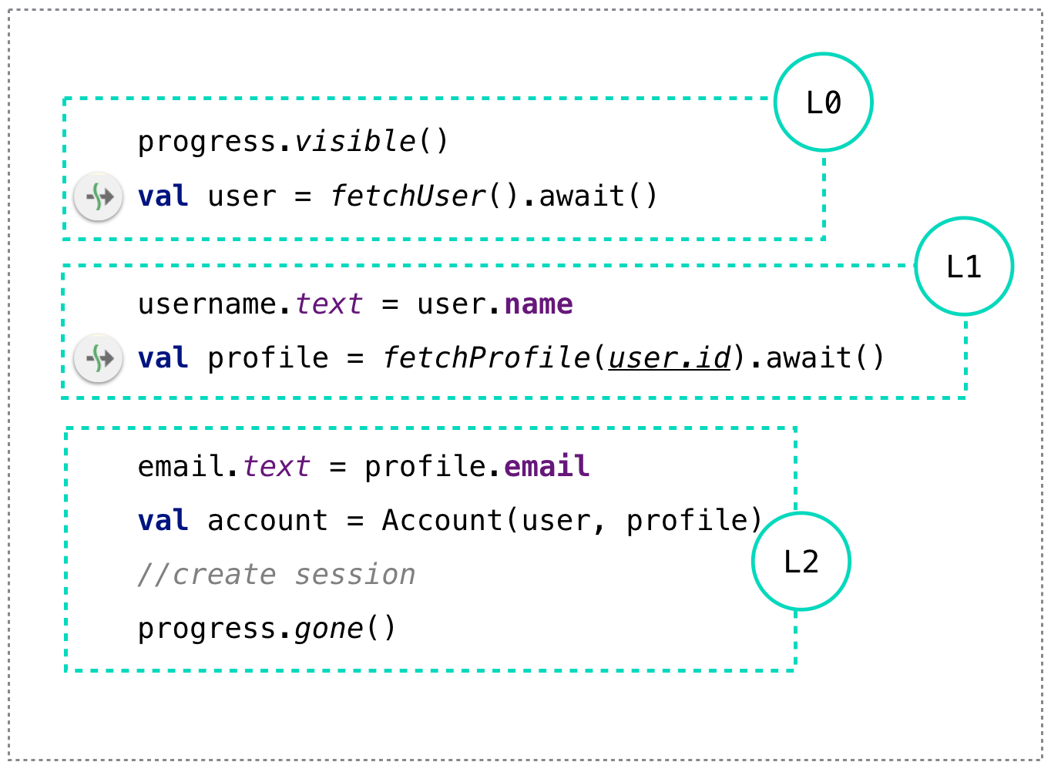
Kotlin Coroutines “под капотом”
Notes:
Пример пустого слайда
(используется если не один пример не подходит для внутренних страниц)

Slide 17
Подведем итоги
Notes:
Слайд разделитель тем с фирменымм цветом и лого
Если необходимо поставить лого суббренда обратитесь к k.yashkina

Slide 18
Итоги
Notes:
Пример пустого слайда
(используется если не один пример не подходит для внутренних страниц)

Slide 19
Спасибо!

